Slide 1

TRUYỆN SÁNG TÁC CHO BÉ
TÁC GIẢ: NGUYỄN THỊ TRANG
ĐƠN VỊ: TRƯỜNG MẦM NON SAO SÁNG 5

Slide 2

LỚP HỌC CỦA MÈO CON
Mèo con thức dậy sớm chờ đến giờ đi học. Hôm nay là ngày đặc biệt, Mèo con hồi hộp bước chân tới trường. Trên đường, chú hát suốt, làm cho không khí trở nên vui tươi. Trường mẫu giáo nơi Mèo con học đầy hoa đua nhau nở, tạo nên một khung cảnh đẹp như tranh.Lớp mẫu giáo của mèo con đông vui, và cô giáo Gà Mơ thân thiện. Mỗi bạn học sinh được giới thiệu và Gà con tự giới thiệu mình một cách lễ phép. Trống Choai gáy ò… ó… o…, Cún Nâu sủa gâu…gâu…gâu…, còn Ếch Xanh kêu ộp…ôp… khiến mọi người cười thích thú. Cô Gà Mơ dạy lớp tập thể dục, múa hát, và tạo điều kiện cho mọi người vui chơi. Qua những hoạt động đó, Vịt Con học được lòng đoàn kết, nhường nhịn, và biết lắng nghe. Một ngày ở lớp là một ngày tràn đầy kiến thức và niềm vui.
Tác giả: Nguyễn Thị Trang

Slide 3

GIA ĐÌNH GẤU CON
Trong gia đình nhà gấu có gấu bố gấu mẹ và gấu con. Một hôm trước khi vào rừng gấu mẹ dặn gấu con. Con ở nhà ngoan mẹ đi rừng kiếm ít hạt dẻ về cho con ăn nhé! Con ở nhà nhớ không được đi ra ngoài chơi Gấu mẹ vừa đi khỏi gấu con đã chạy đi chơi. Bỗng nhiên từ xa có một con Hổ văn từ đâu lao tới. Gấu con kêu lên rồi lao đầu chạy về phía trước. Gấu con chui lấp vào một bụi cây rậm rạp. Hổ vằn không phát hiện ra vội bỏ đi. Một lát sau gấu bố gấu mẹ về không thấy gấu con đâu cả. Đến khi trời tối gấu con mới bẻn lẽn về và ngập ngừng xin lỗi bố mẹ. Từ nay con không như vậy nữa. Gấu con đã biết sai và nhận lỗi. Bố mẹ gấu rất vui. Cả nhà gấu cùng ngồi vào bàn ăn hạt dẻ ngon lành.Tiếng cười hạnh phúc vang vang trong nhà
Sáng tác: Nguyễn Thị Trang

Slide 4
LỚP HỌC CỦA MÈO CON
Mèo con thức dậy sớm chờ đến giờ đi học. Hôm nay là ngày đặc biệt, Mèo con hồi hộp bước chân tới trường. Trên đường, chú hát suốt, làm cho không khí trở nên vui tươi. Trường mẫu giáo nơi Mèo con học đầy hoa đua nhau nở, tạo nên một khung cảnh đẹp như tranh.Lớp mẫu giáo của mèo con đông vui, và cô giáo Gà Mơ thân thiện. Mỗi bạn học sinh được giới thiệu và Gà con tự giới thiệu mình một cách lễ phép. Trống Choai gáy ò… ó… o…, Cún Nâu sủa gâu…gâu…gâu…, còn Ếch Xanh kêu ộp…ôp… khiến mọi người cười thích thú. Cô Gà Mơ dạy lớp tập thể dục, múa hát, và tạo điều kiện cho mọi người vui chơi. Qua những hoạt động đó, Vịt Con học được lòng đoàn kết, nhường nhịn, và biết lắng nghe. Một ngày ở lớp là một ngày tràn đầy kiến thức và niềm vui.
Tác giả: Nguyễn Thị Trang

Slide 5
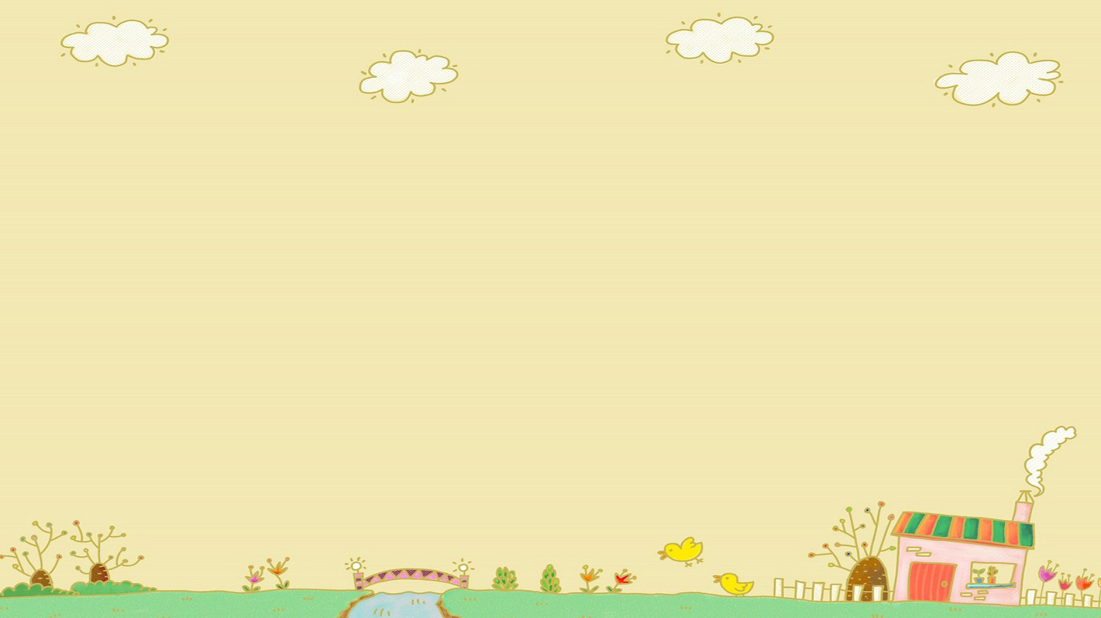
BUỔI SINH NHẬT ĐÁNG NHỚ
Hôm nay đến dự sinh nhật của Minh. Thành vội vội vàng vàng đi về ngay sau khi tan học. Cậu bé sung sướng khi nghĩ đến lễ sinh nhật vui vẻ ở nhà bạn. Bỗng cậu bước đến bên đường ray tàu hỏa chạy dài. Làm thế nào bây giờ? Thành nhớ lại lời cô giáo dạy. Khi gần đến đường tàu, nếu có tiếng chuông báo động, hoặc có rào chắn tàu đã kéo ra, bé không được băng qua đường tàu nữa. Lúc ấy, bé phải đứng phía ngoài cách khỏi barie, đợi cho tàu qua trước đã.Trong trường hợp không có chuông, đèn báo động và rào chắn, cũng cần phải nhìn thật kĩ, nghe thật kĩ, xác định chắc chắn là không có tàu đi qua, thì mới được bước qua đường ray.Tuyệt đối không được đùa nghịch, chạy nhảy trên đường ray. Không được xếp gạch đá và đồ chơi lên thanh ray. Vì như vậy sẽ gây ra tai nạn giao thông nguy hiểm đấy! Khi bước qua đường ray, phải nhìn kĩ dưới chân và đặt chân đúng lên các thanh ray, kẽo bị vấp ngã. Nghĩ trong đâu như vậy tàu vừa đi Thành bước vội đi kẻo muộn giờ sinh nhật bạn. Vừa bước đến cổng Minh đã reo lên .Cậu đến rồi mau vào đi. Chúng mình cùng thổi nến. Cả nhà chào đón Thành.Tiếng hát lời chúc mừng hòa cùng tiếng cười tíu tít.
Tác giả: Nguyễn Thị Trang

Slide 6
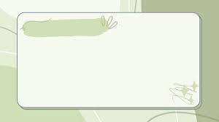
TÌNH BẠN CỦA BÉ BI
Bé Bi đến lớp như thường lệ, chạy đến chào cô giáo lễ phép . Bé Bi đi quanh lớp như tìm một cái gì đó. Bé cứ ngó nghiêng rồi chạy vào trong phòng nhỏ để tìm. Bé chạy đến bẽn lẹn hỏi cô . Cô ơi ban của Bo đến chưa ạ? Bạn Bo của con đấy. Con đợi bạn đến để cùng ăn thanh kẹo socola. Vừa nói dứt lời Bo từ của lớp chạy đến. Bi ơi tớ đây. Hai bạn ôm nhau reo vui và cùng nhau chia từng thanh kẹo nhỏ trong tay và cùng ăn. Đôi mắt hai bạn rạng ngời hạnh phúc!
Tác giả : Nguyễn Thị Trang

